Slide 1
找语言的失败尝试
张盛宇@造型实验室
2023-10-26
（527 天后）

Slide 2
丙烯
妄图通过不熟悉的材料顺便学习色彩原理，失败了。

Slide 3
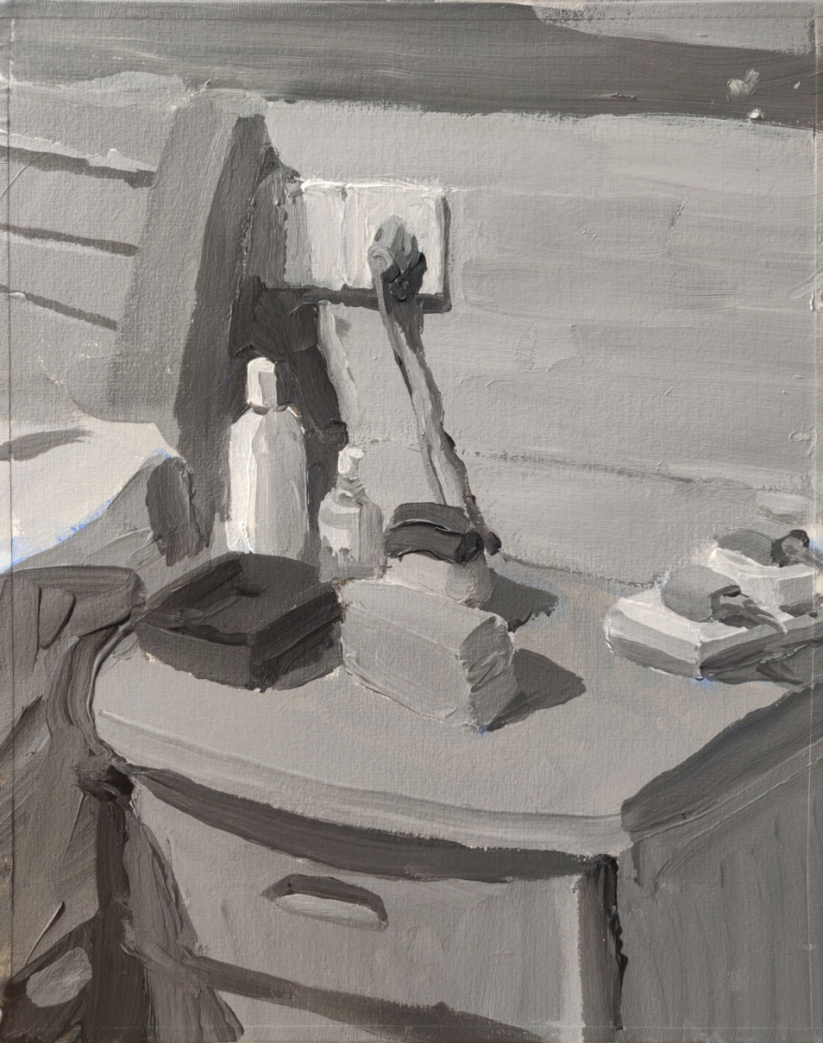
xfczk3-ac-002
丙烯试用。

Slide 4
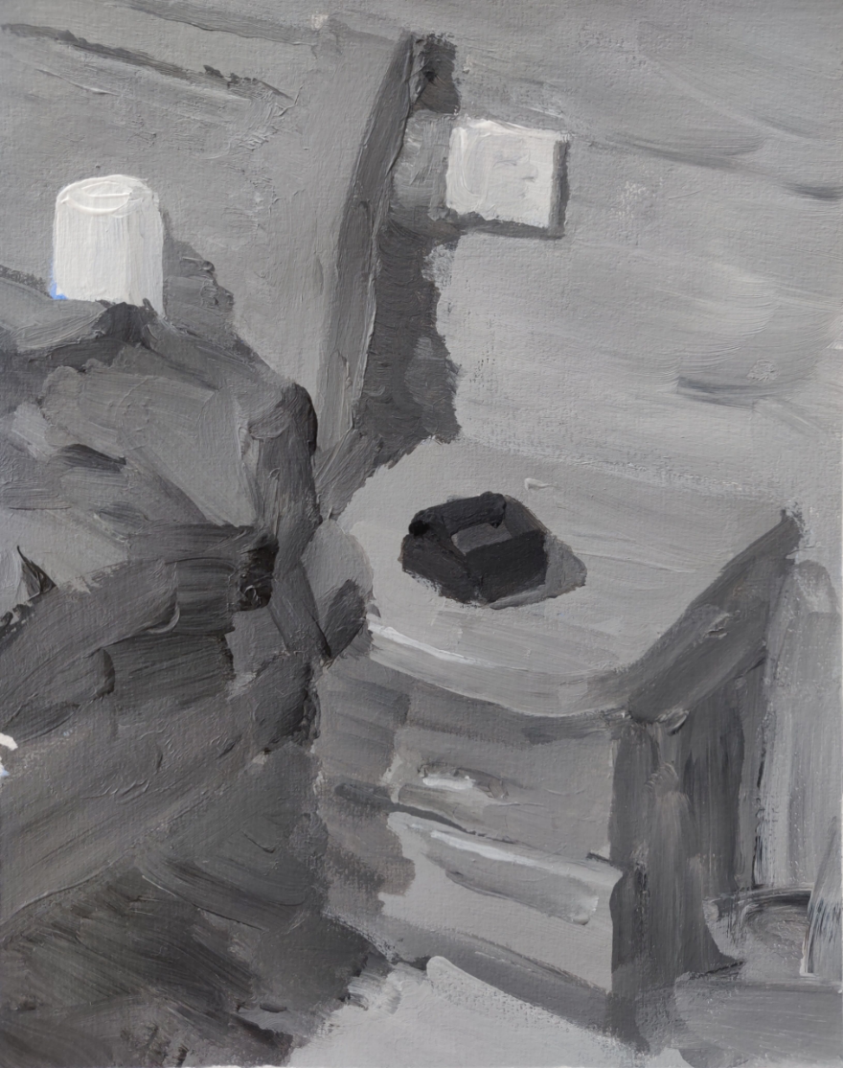
xfczk3-ac-003
先画固有色再画光影的尝试，没有很成功。感觉主要原因是一开始的色序没选对，整体太黑了。
颜料里尝试加入了亚光媒介，似乎有那么一点效果。

Slide 5
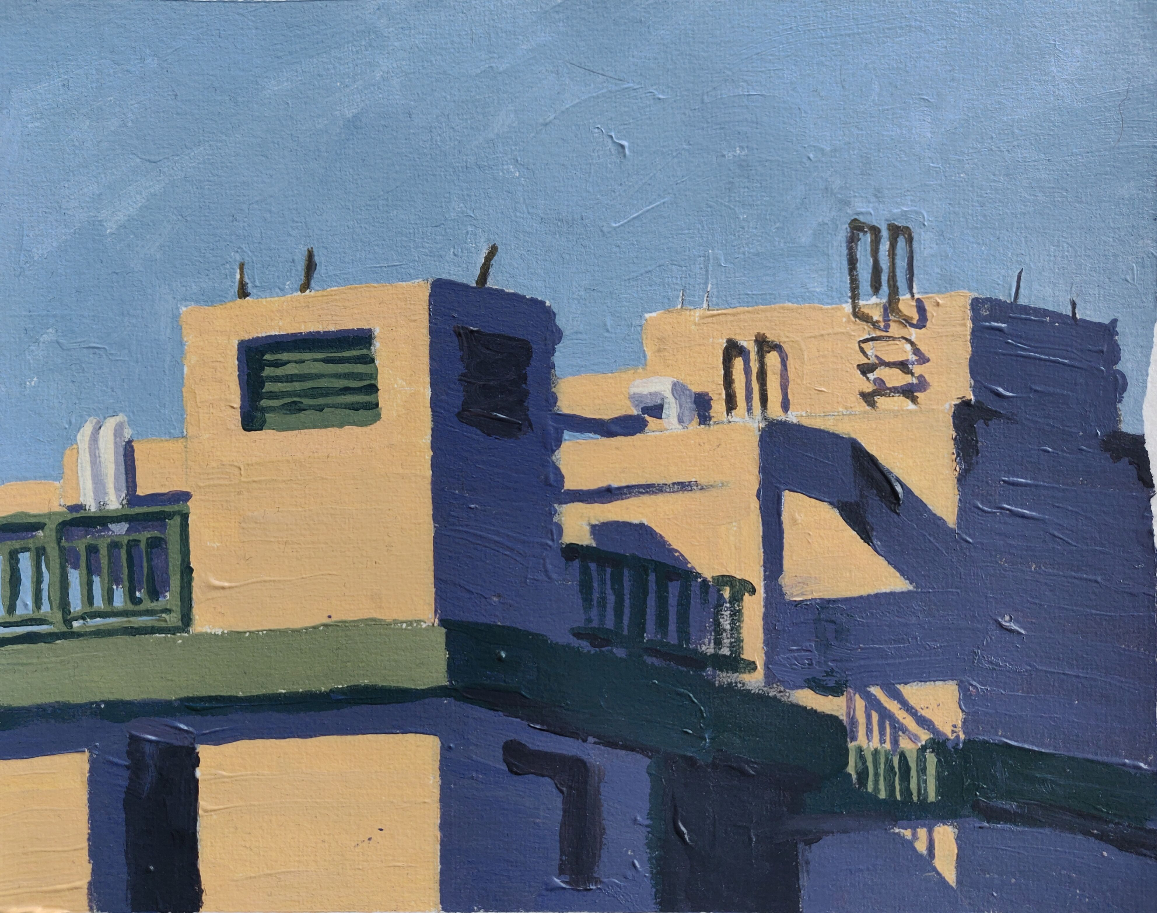
xfczk3-ac-005
继 《xfczk3-ac-004》 的失败后，画了详细的底稿，谨慎上色，结果还能看。
画细微处的时候用小笔也控制不好，此时颜料太稠了，不好控制笔峰，可是不稠又感觉会透出底色，盖不上去。
分两天画完，颜料里加了缓干媒介 + 喷水 + 用罐子盖上，保湿效果相当好。 画完自然干两天后，刷了一遍亮光媒介。

Slide 6
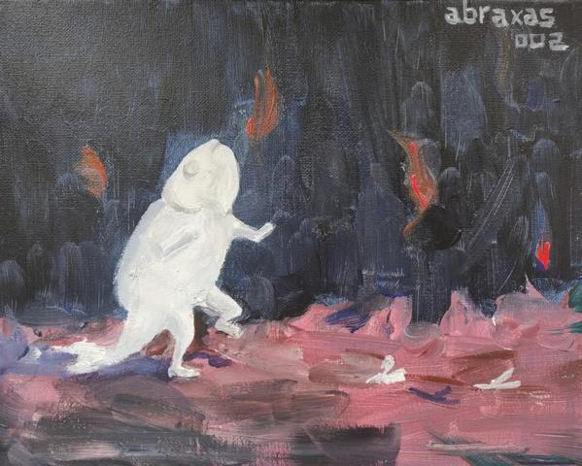
学步
不熟悉材料，还要多多练习。

Slide 7
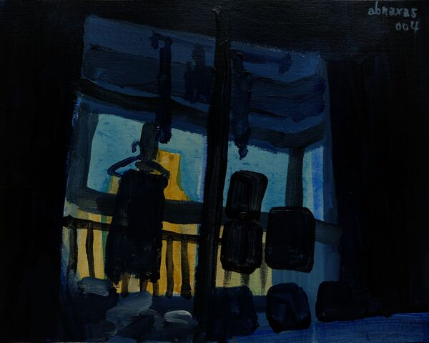
蓝色失眠，lighter
本来想作为 《蓝色失眠，draft》 的正式版，也因为那张送人了，想好好再画一张。
对丙烯的掌握依然不好，毕竟没系统训练过。相比前一张，大体的氛围依然存在，只是窗台的天色更亮了些，更接近的我快要睡着的清晨时分。

Slide 8
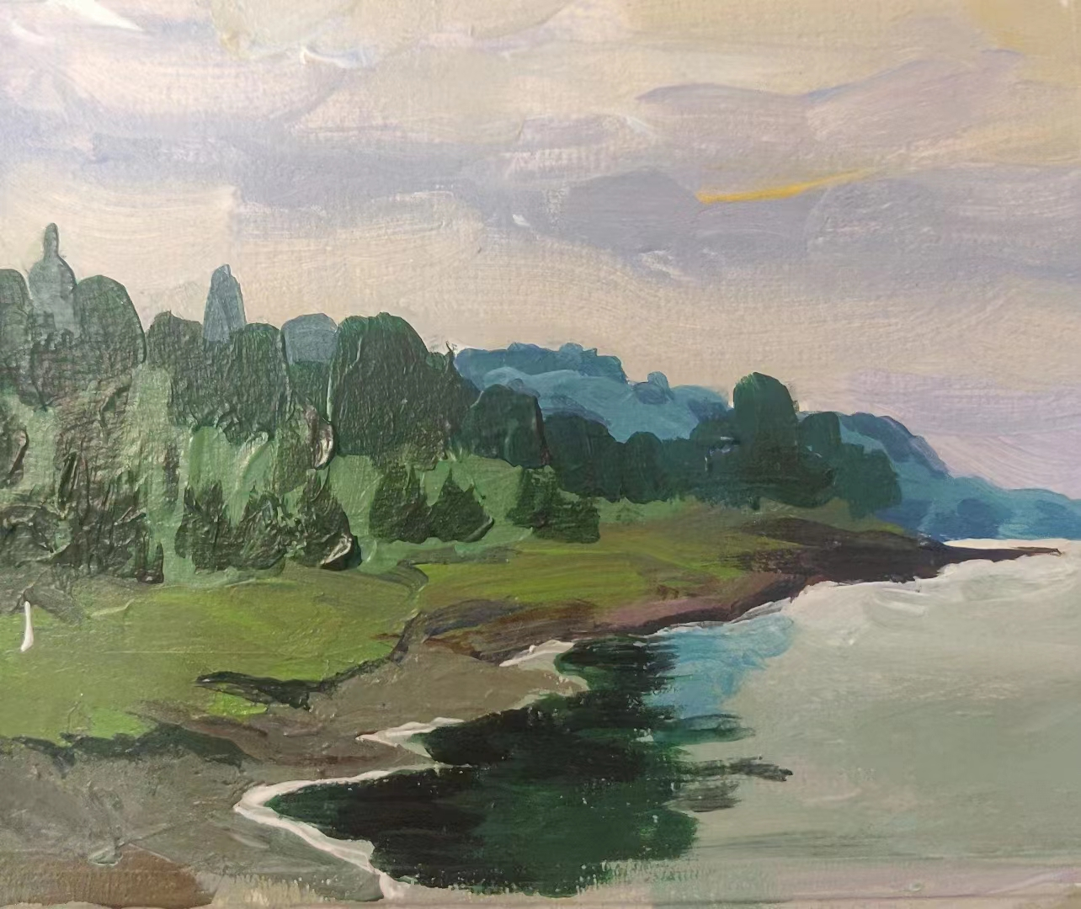
列维坦 临摹1

Slide 9
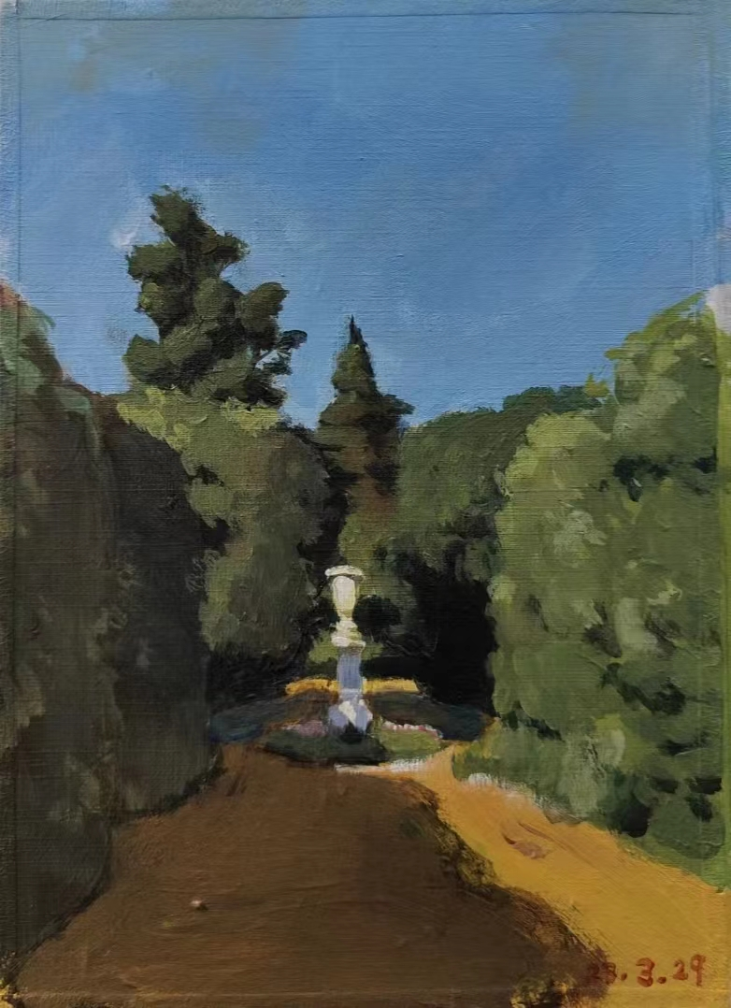
列维坦 临摹2

Slide 10
碳粉
西溪北苑的 N 个夜晚。
西溪北苑是我到杭州居住至今的小区，有一段时间会拎着画具下楼画画，现在不行了。

Slide 11
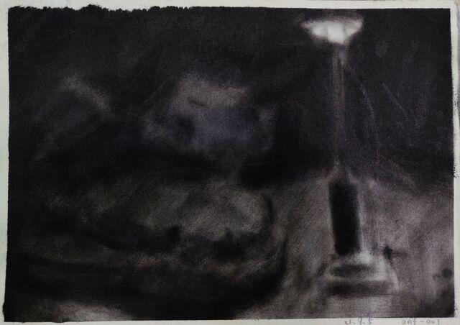
anf-001
复健的第一张，果然色域被压缩之后更控制不好了，对于复杂的自然物象（树、草丛），没能找好亮暗面。

Slide 12
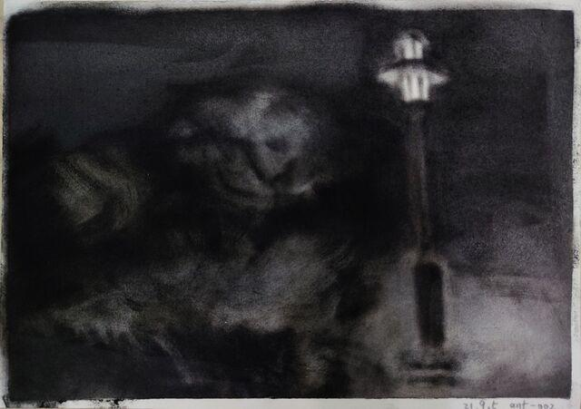
anf-002
路灯下了一点功夫，其他问题和 《anf-001》 一样。接着画吧，估计到 7、8 张的时候会有些收获。

Slide 13
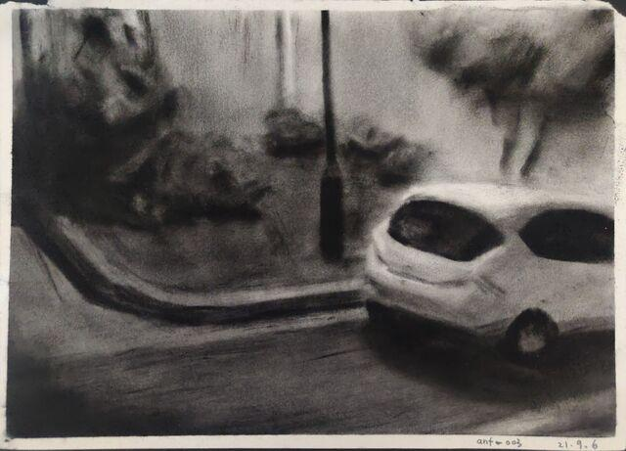
anf-003
依然打算画被路灯光圈笼罩的场景，在暗部和色序上加大了功夫，但还是不够。另一方面是纸（老人头粗面）不好。
对树的亮暗面归纳问题依然大，我知道答案是「看方向而非看颜色」，但实践起来还是很迷糊，我看不清。

Slide 14
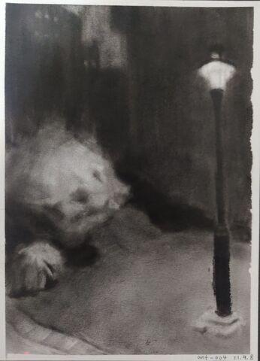
anf-004
把更多的精力放在色序上，有进步。照片拍出来不太对，难道我得搞一个相机吗？
两个问题：
- 画到后面还是凭直觉画了
- 色距有问题，但目前没有办法把精力放在上面

Slide 15
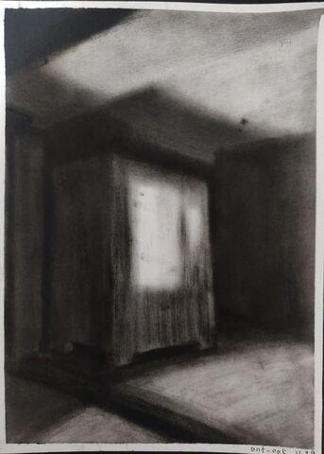
anf-005
感受到夜景的色距非常微妙而重要，要是盯着暗部找画里面的深浅的话，很容易就画得过亮，所以观察方法很重要。
夜景真是费碳粉，居然快用 撒 完了。

Slide 16
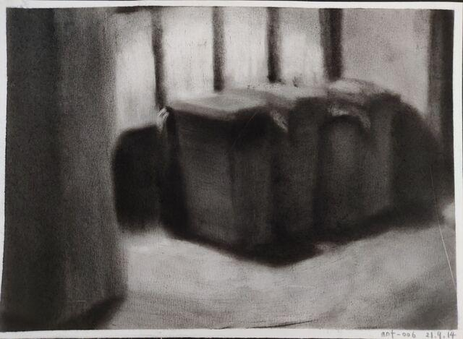
anf-006
小区的垃圾堆上吊着一个灯，光从上边倾泻到垃圾桶上，再淌到地上划出明显的阴影。在垃圾桶上边的光应该是空间上的锥形，但我画不好。
挑战了更复杂的场景，但却没带脑子，不太该。路边比之前的地方热闹，一开始有人站我身后看我又没发觉，可能还是紧张了，前一个小时都不知道自己在画什么，但对明暗的敏感已经成为条件反射了，结果上还好。
今天换了新的狼毫笔，非常舒服，羊毫在路上。画小场景的笔容易秃，一定要定时换。

Slide 17
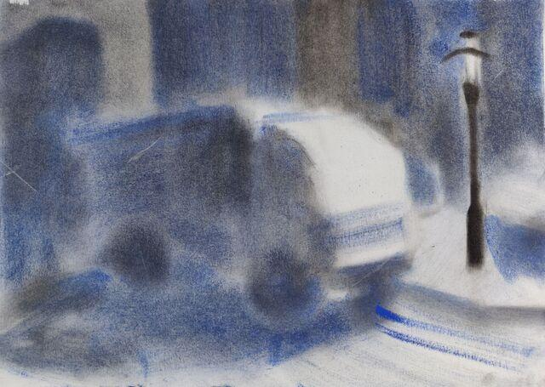
anf-007
距离画上一张居然已经过去了两个月 :(
碳粉用完了，临时用矿物色粉接着画，着色力并不好，匆匆收场，总的来说不够认真。

Slide 18
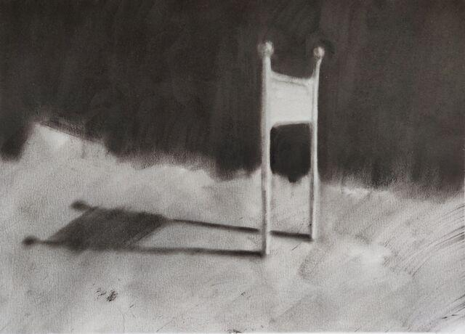
anf-008
好，又半年过去了，要不是 👤YY 想试试画碳粉我根本动不起来，近来画画的意义感丧失太多了。
太久没画所以没有挑战复杂度，意识在很多事情也不容易搞砸。草地不上色应该更好，像夜里燃烧的白色火焰。
画碳粉真的好脏，房间刚刚刚大扫除完，第二天又花好多时间擦地板。

Slide 19
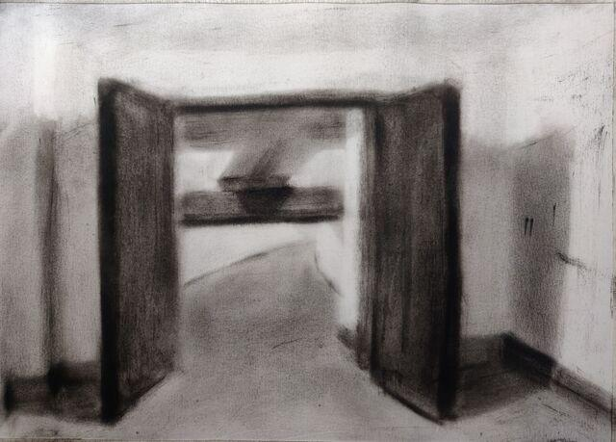
anf-009
准备再和 👤YY 一起画夜景的前置练习。
小区的地下停车场，楼梯间有灯光，也正好非常巧地没带小台灯。
用橡皮来修形状是不好的习惯，在这张练习里已经努力少用了，因此形体上也比较扭曲，不需要管，把注意力集中在秩序上吧。

Slide 20
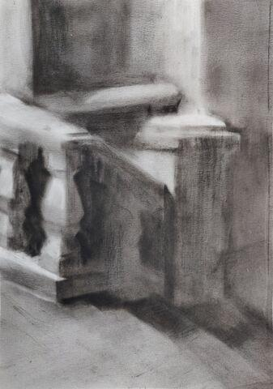
anf-010
挑了光影明确的栏杆画，但栏杆本身又过于复杂，且有不想用橡皮的别扭心里作祟，整个画面显得很混乱。
明明都五月了，夜里为什么还这么冷呢

Slide 21
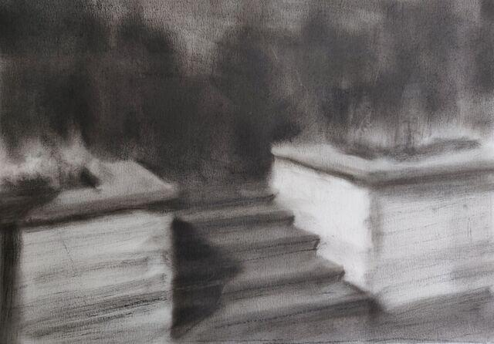
anf-011
天气稍微暖一些，也换了一个更简单的场景。
这次只在很少的地方用了橡皮， 大号的油画笔在小小的纸上当然是画不准形的，但正确的色序能够一定程度上弥补形体的缺陷，而且由色序所弥补的这部分，和和老老实实画的形体相比，会有更奇异的味道。
这应该算是所谓「限制性作画」，有点像 📖 HUNTER X HUNTER 里的 「制约与誓约」

Slide 22
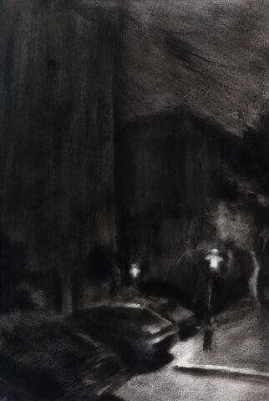
anf-014
从 《anf-011》 之后有了一些底气，两个月不画碳粉手生了也不会胆怯。
之前的碳粉基本都在画近景（除了 《下雪的 768》），这张的终于把视野拉大拉远，要描绘的东西变多了，因此思路（先画什么，画到什么程度）也更重要了。看起来做的还不错，全程花了一个半小时，比较顺畅。
杭州的晚上没有风，汗珠从渗出到滴落的过程也是顺畅的。
顺畅的同时，好像又少了些味道，警惕之。

Slide 23
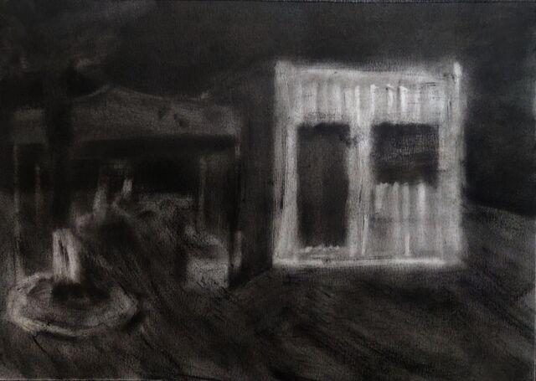
anf-015
画的是小区里的核酸检测站，是一个集装箱活动房。
太热了。

Slide 24
水彩
短暂地继续画小创作，画了一段时间。

Slide 25
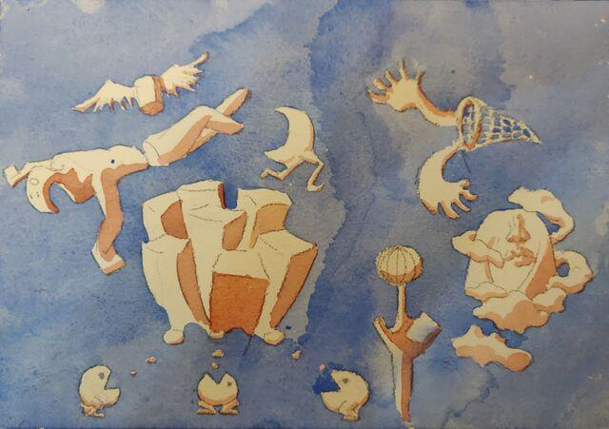
飞走的面孔，逃跑的月亮，抓逃兵的网子，仆了街也要翘二郎腿的靓仔，杭州人，假装在转球的中指，烟雾里面容不清的人
听 Faye 君推荐的 Lush 的歌，产生了一些支离破碎的东西，都写在标题里了。

Slide 26
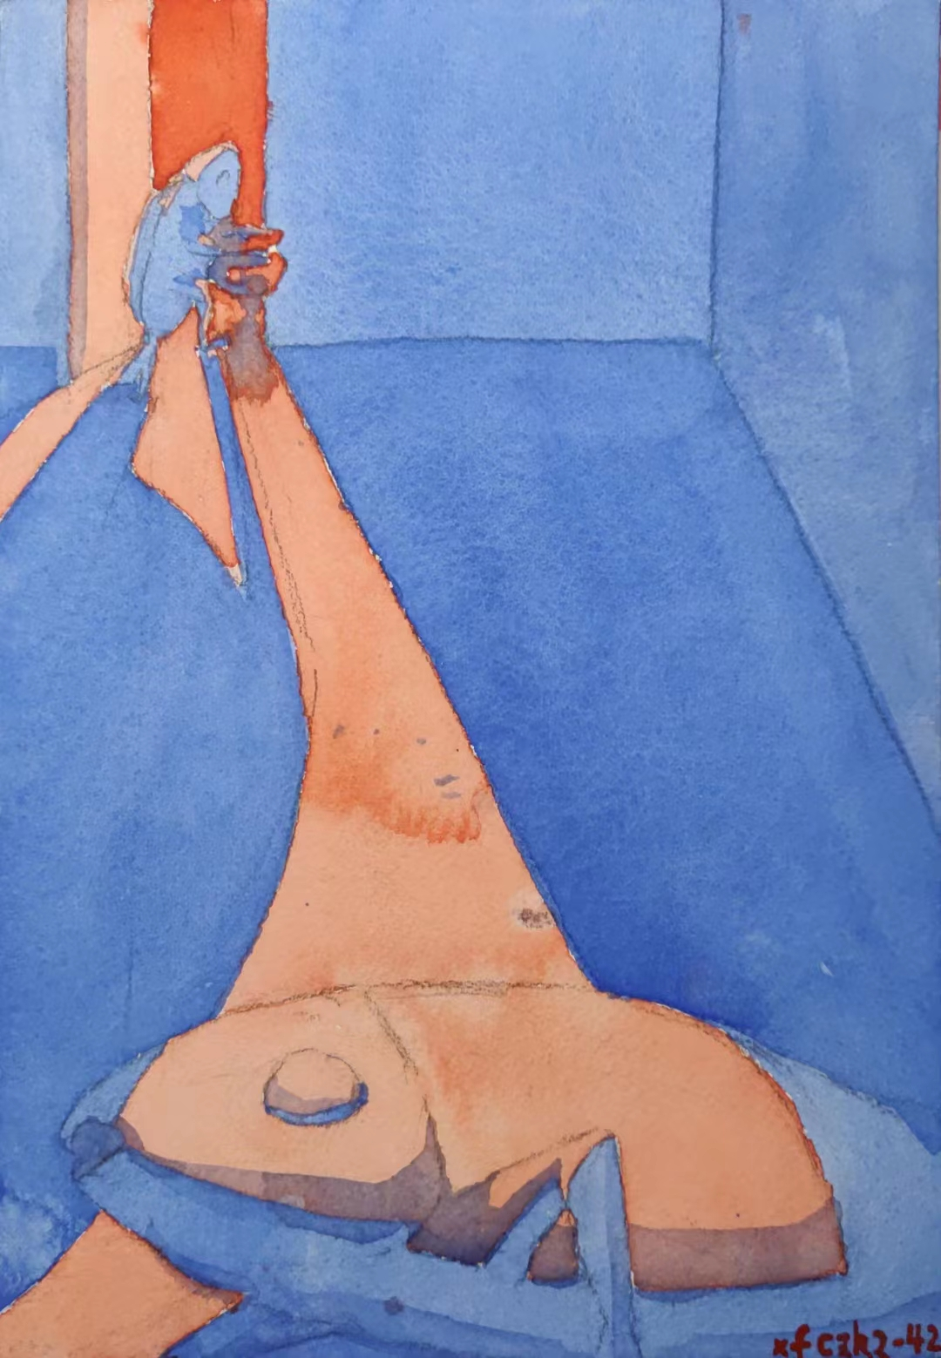
强盗的造访
这个房间本来就不会有人来，强盗的到来只是一个意外。
不用再害怕了，没有别的可以接着失去。

Slide 27
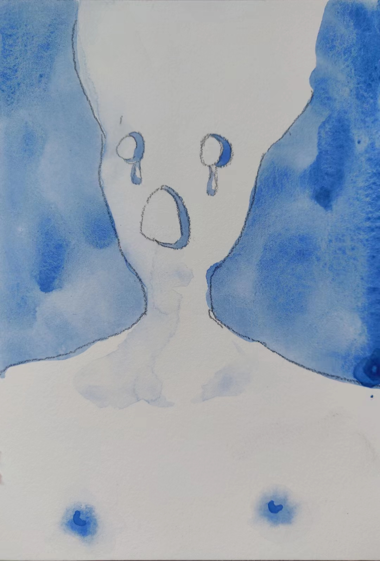
未命名

Slide 28
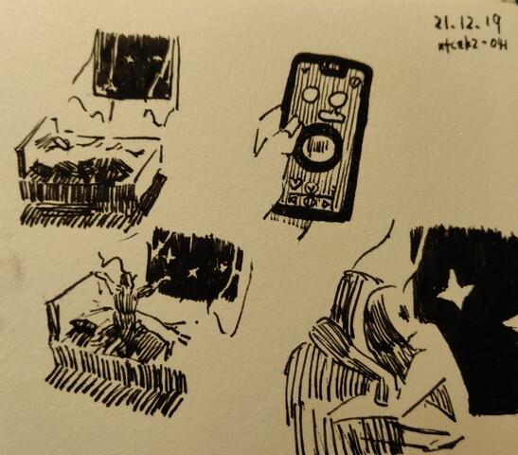
有星星和微风的夜晚
是我每天睡前都会做的，一个含糊又浪漫的梦。
P.S. 现在不做了。

Slide 29
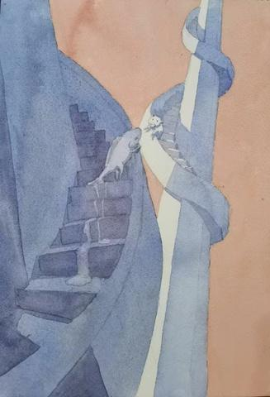
被抛弃的预感
我总是在准备逃跑。平日里脚上没有行动，脑子在不停地翻滚寻找危险的迹象，一旦有所发现，就像为了证明了什么一般，双脚就踉踉跄跄，狂奔又急停，蒙头跑一会儿可能又折返。
这样的预感会先产生，之后只需要再套上一点蛛丝马迹就可以应验，我作为预言家的贤明又添了一分。

Slide 30
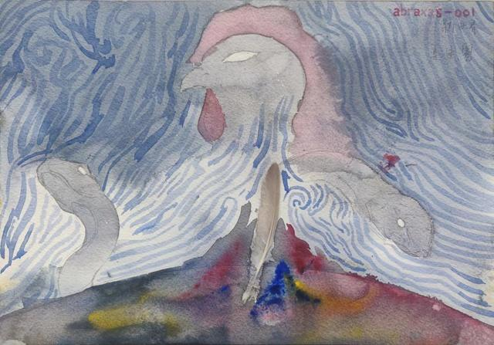
世界在迷雾里
Der Vogel kämpft sich aus dem Ei. Das Ei ist die Welt. Wer geboren werden will, muß eine Welt zerstören. Der Vogel fliegt zu Gott. Der Gott heißt Abraxas.
这只鸟奋力冲破蛋壳。世界则是这颗蛋。如果有谁想要出生，就得摧毁一个世界。这只鸟飞向上帝，上帝的名字叫做 阿卜拉克薩斯。
—《德米安》

Slide 31
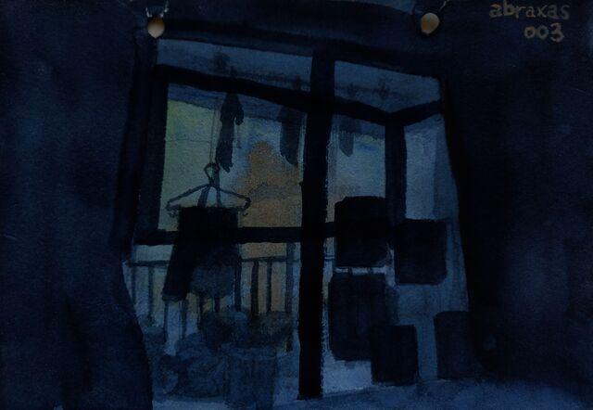
蓝色失眠，draft
最近两周又开始睡不好，每天都在床上辗转到四五点。我的大脑和眼睛似乎被同一个双掷开关的两头控制：清醒的时候无法思考，闭上眼睛大脑就开始无规律运作。有时在床上无法感受到困意，我就拿出瑜伽垫铺在地上躺下，似乎让我觉得安稳一些。
杭州的夏天一到四点就开始蒙蒙亮，透过贴满画的落地窗，外面的天空是蓝色的。

Slide 32
Procreate
还是在用纸面上的老办法

Slide 33
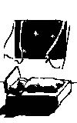

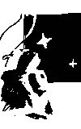
有星星和微风的夜晚 - procreate ver

Slide 34
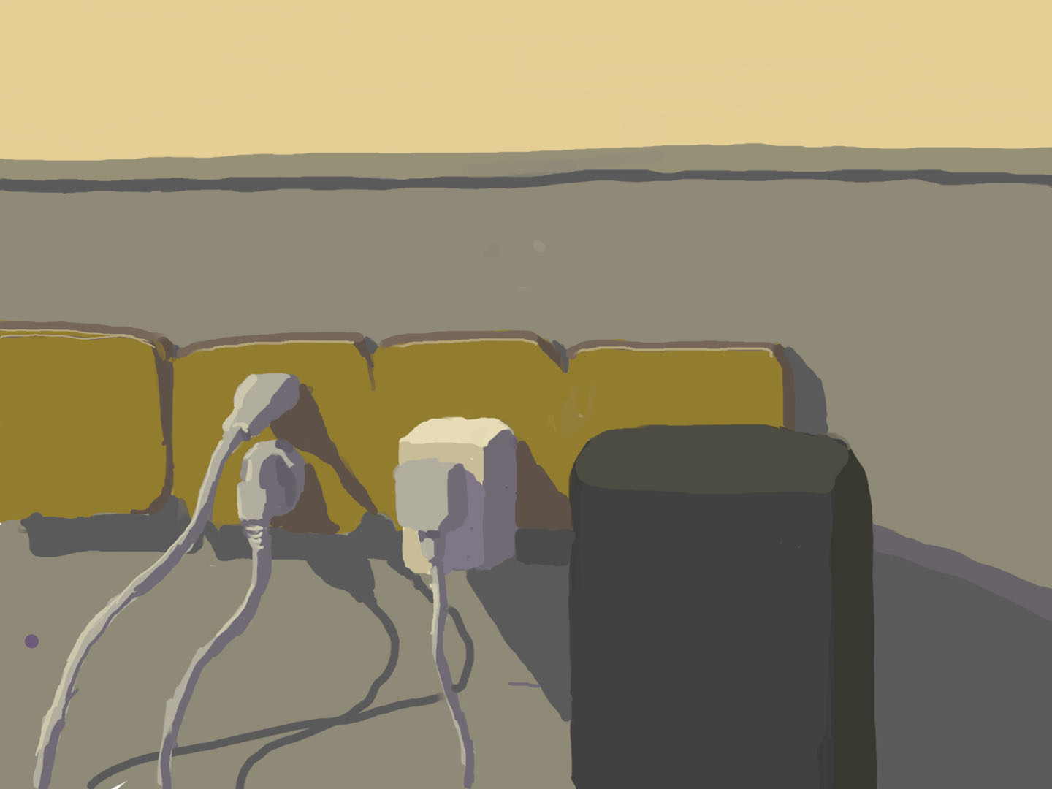
局促是黄色的

